Slide 1
2018-2학기 오픈SW플랫폼
2018-12-12
검색 API

Slide 2
네이버 오픈 API
https://developers.naver.com/docs/common/openapiguide
네이버 플랫폼의 기능을 외부 개발자가 쉽게 이용할 수 있게 웹 또는 SDK 형태로 공개한 기술들
종류
네이버 아이디로 로그인
지도
검색
Clova (음석인식, 음성 합성, 얼굴 인식 기술 등)
Papago (기계 번역 기술)

Slide 3
네이버 오픈 API의 종류
https://developers.naver.com/docs/common/openapiguide
로그인 방식 오픈 API
네이버 아이디로 로그인 인증을 받아 접근 토큰을 획득해야 사용할 수 있음
비로그인 방식 오픈 API
별도의 접근 토큰 없이 사용할 수 있음

Slide 4
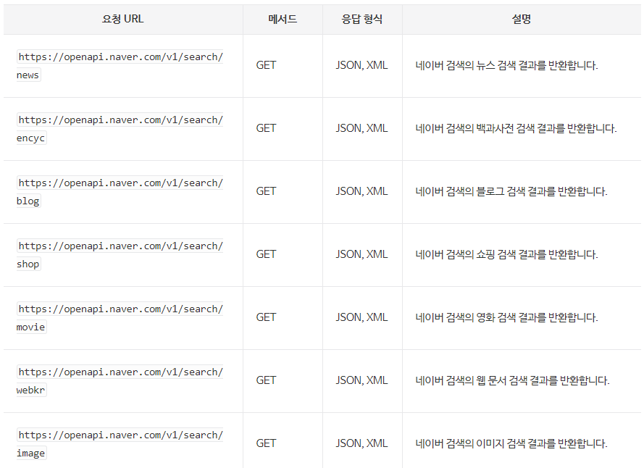
검색 API 주요 요청 URL
https://developers.naver.com/docs/common/openapiguide

Slide 5
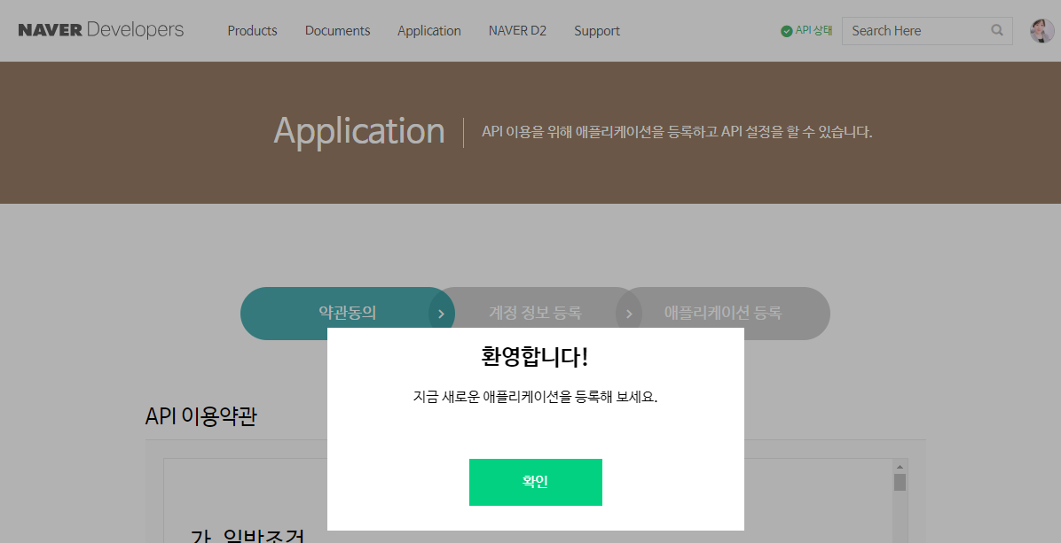
사전 준비 사항
https://developers.naver.com/docs/common/openapiguide
네이버 개발자 센터에서 어플리케이션 등록
네이버 개발자 센터의 메뉴에서 Application > 애플리케이션 등록을 선택합니다.

Slide 6
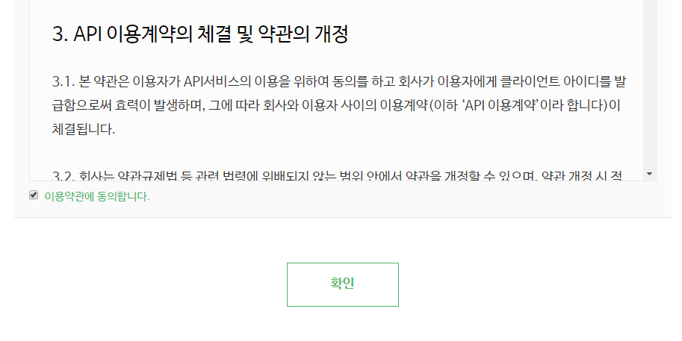
사전 준비 사항
https://developers.naver.com/docs/common/openapiguide
네이버 개발자 센터에서 어플리케이션 등록
네이버 개발자 센터의 메뉴에서 Application > 애플리케이션 등록을 선택합니다.
이용약관 동의 단계에서 이용약관에 동의합니다.를 선택한 다음 확인을 클릭합니다.

Slide 7
사전 준비 사항
https://developers.naver.com/docs/common/openapiguide
네이버 개발자 센터에서 어플리케이션 등록
네이버 개발자 센터의 메뉴에서 Application > 애플리케이션 등록을 선택합니다.
이용약관 동의 단계에서 이용약관에 동의합니다.를 선택한 다음 확인을 클릭합니다.
계정 정보 등록 단계에서 휴대폰 인증을 완료하고 회사 이름을 입력한 다음 확인을 클릭합니다. 휴대폰 인증은 담당자 연락처 확인을 위해 필요한 과정이며, 애플리케이션을 처음 등록할 때 한 번만 인증받으면 됩니다.

Slide 8
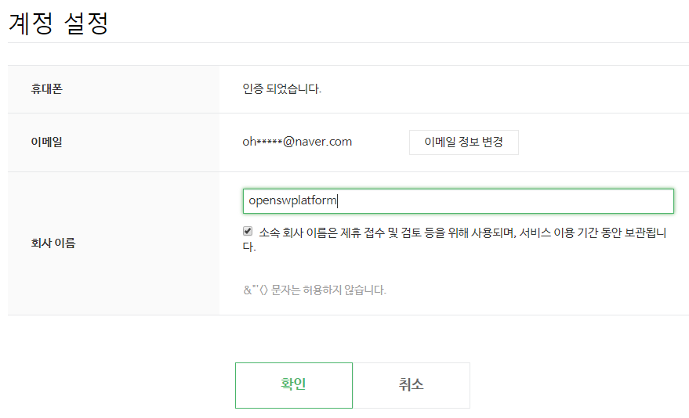
사전 준비 사항
https://developers.naver.com/docs/common/openapiguide

Slide 9
사전 준비 사항
https://developers.naver.com/docs/common/openapiguide
네이버 개발자 센터에서 어플리케이션 등록
네이버 개발자 센터의 메뉴에서 Application > 애플리케이션 등록을 선택합니다.
이용약관 동의 단계에서 이용약관에 동의합니다.를 선택한 다음 확인을 클릭합니다.
계정 정보 등록 단계에서 휴대폰 인증을 완료하고 회사 이름을 입력한 다음 확인을 클릭합니다. 휴대폰 인증은 담당자 연락처 확인을 위해 필요한 과정이며, 애플리케이션을 처음 등록할 때 한 번만 인증받으면 됩니다.
애플리케이션 등록 (API이용신청) 페이지에서 애플리케이션 등록 세부 정보를 입력한 다음 등록하기를 클릭합니다.

Slide 10
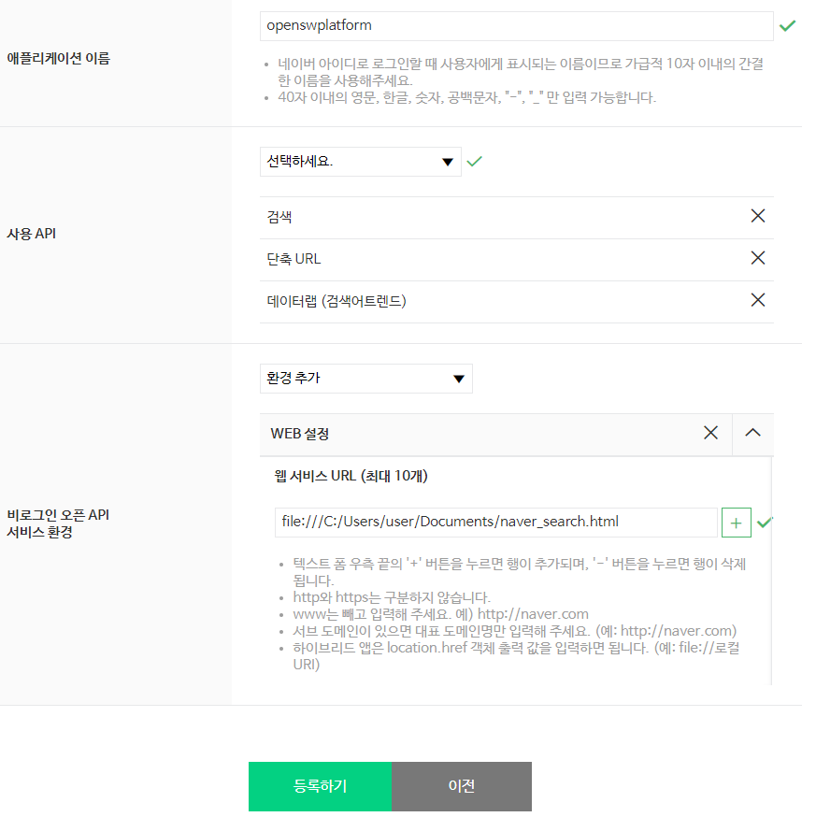
사전 준비 사항
https://developers.naver.com/docs/common/openapiguide

Slide 11
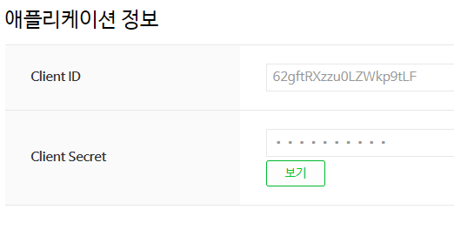
사전 준비 사항
https://developers.naver.com/docs/common/openapiguide
2. 클라이언트 아이디와 클라이언트 시크릿 발급 받기
인증된 사용자인지 확인
오픈API를 호출할 때 사용

Slide 12
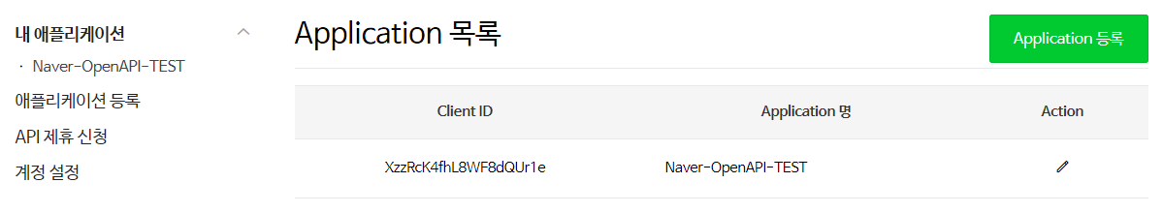
내 어플리케이션 관리
https://developers.naver.com/docs/common/openapiguide
개발자 센터의 Application > 내 애플리케이션 메뉴를 클릭하면 등록한 애플리케이션의 목록을 확인할 수 있음.
최대 10개까지 등록 가능

Slide 13
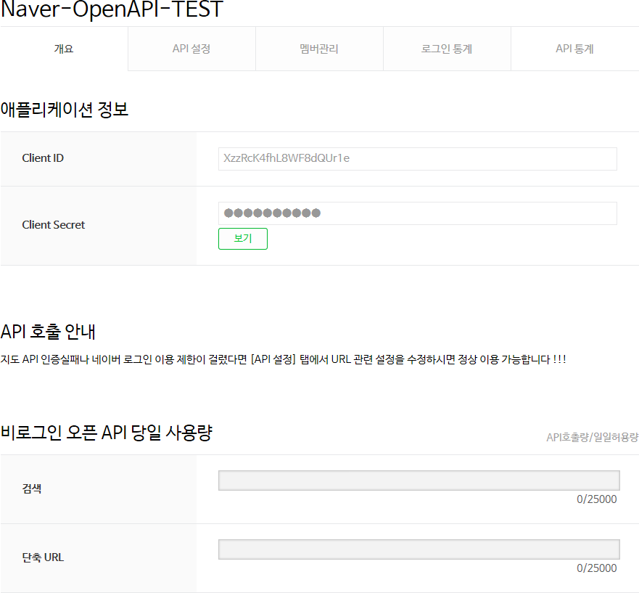
내 어플리케이션 관리 - 개요
https://developers.naver.com/docs/common/openapiguide

Slide 14
내 어플리케이션 관리 – API설정
https://developers.naver.com/docs/common/openapiguide
API 설정 메뉴에서는 사용하려는 API 종류와 API 서비스 환경을 설정할 수 있음.
네이버 로그인API를 사용하는 경우 애플리케이션 이름, 로고이미지, 개발상태도 수정할 수 있음.

Slide 15
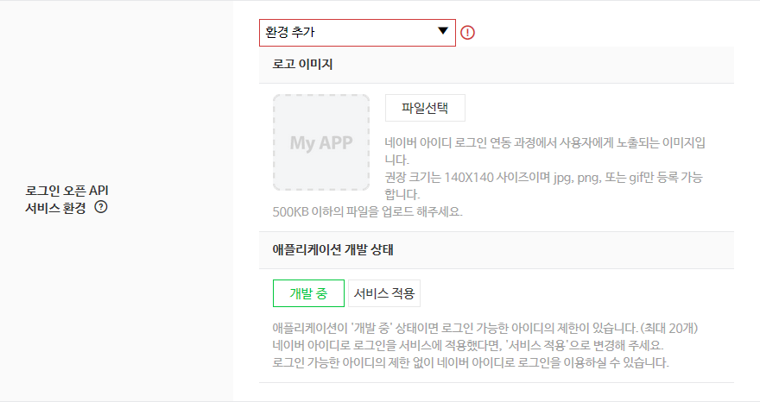
내 어플리케이션 관리 – API설정
https://developers.naver.com/docs/common/openapiguide

Slide 16
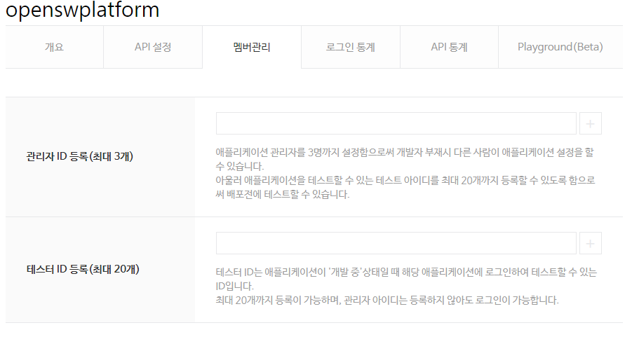
내 어플리케이션 관리 – 멤버관리
https://developers.naver.com/docs/common/openapiguide

Slide 17
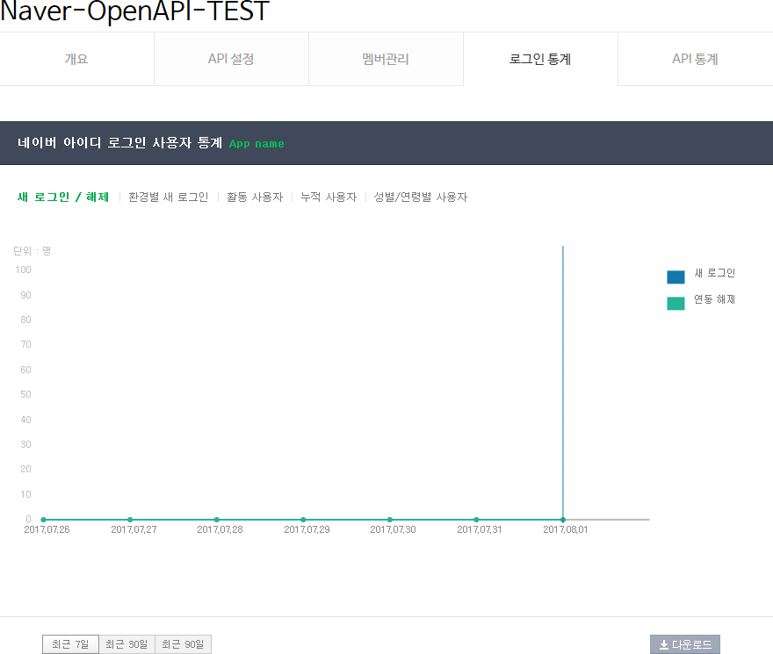
내 어플리케이션 관리 – 통계보기
https://developers.naver.com/docs/common/openapiguide

Slide 18
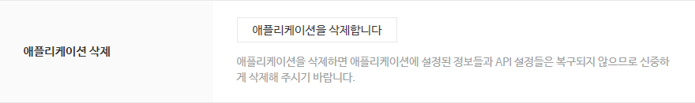
내 어플리케이션 관리 – 삭제
https://developers.naver.com/docs/common/openapiguide
등록된 애플리케이션을 삭제하는 방법:
삭제하려는 애플리케이션의 관리 페이지에서 API 설정 탭을 클릭합니다.
애플리케이션 삭제의 애플리케이션을 삭제합니다를 클릭합니다.

Slide 19
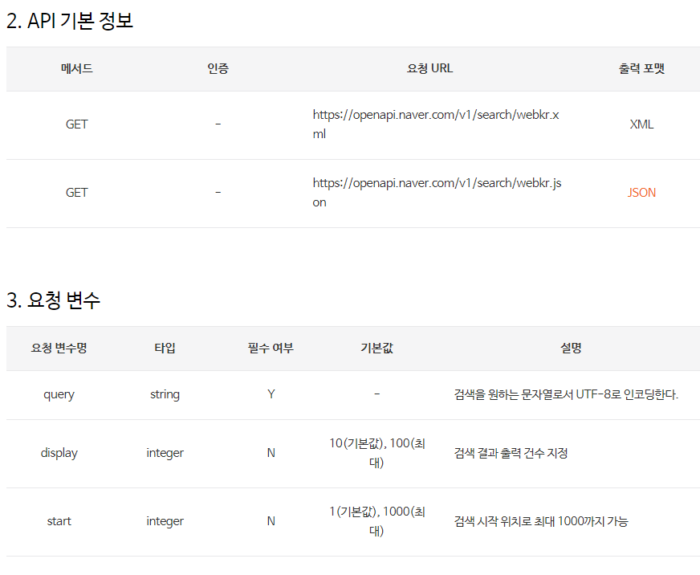
웹문서 검색
https://developers.naver.com/docs/search/web/

Slide 20
웹문서 검색
https://developers.naver.com/docs/search/web/
import os
import sys
import urllib.request
client_id = "YOUR_CLIENT_ID"
client_secret = "YOUR_CLIENT_SECRET"
encText = urllib.parse.quote("검색할 단어")
url = "https://openapi.naver.com/v1/search/webkr?query=" + encText
request = urllib.request.Request(url)
request.add_header("X-Naver-Client-Id",client_id)
request.add_header("X-Naver-Client-Secret",client_secret)
response = urllib.request.urlopen(request)
rescode = response.getcode()
if(rescode==200):
response_body = response.read()
print(response_body.decode('utf-8’))
else:
print("Error Code:" + rescode)

Slide 21
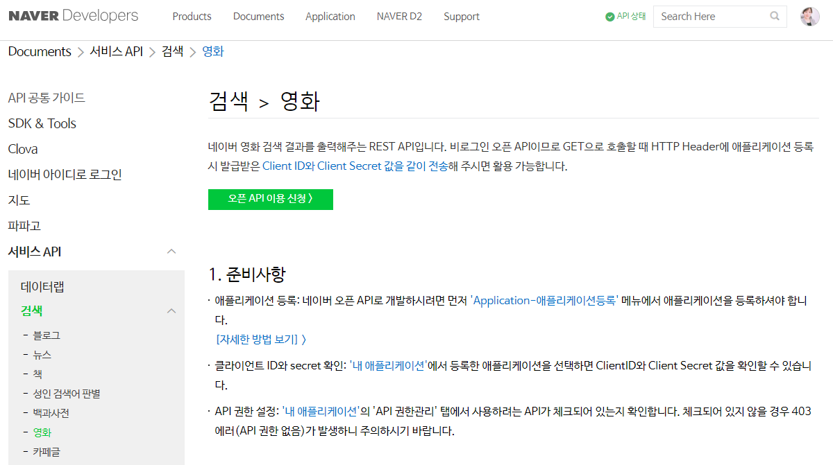
영화 검색
https://developers.naver.com/docs/search/movie/

Slide 22
영화 검색 – 실습과제 제출
https://developers.naver.com/docs/search/movie/
import os
import sys
import json
import urllib.request
client_id = "YOUR_CLIENT_ID"
client_secret = "YOUR_CLIENT_SECRET“
encText = urllib.parse.quote("검색할 단어")
genre = “장르"
url = "https://openapi.naver.com/v1/search/webkr?query=" + encText + "&genre=“ + genre
request = urllib.request.Request(url)
request.add_header("X-Naver-Client-Id",client_id)
request.add_header("X-Naver-Client-Secret",client_secret)
response = urllib.request.urlopen(request)
rescode = response.getcode()
if(rescode==200):
response_body = response.read()
result = json.load(response_body.decode('utf-8'))
for i in d['items']
print(i['title'])
“겨울”이 들어가는 “로맨스＂ 영화 찾기
- 코드와 결과 화면 제출

